Slide 1
SONLU ELEMANLAR
Katı Mekaniğinde Matematik Modelleme

Slide 2
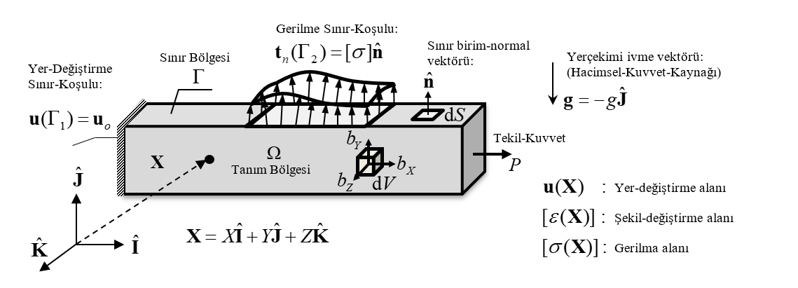
Tanım Bölgesi ve Sınırlar

Slide 3



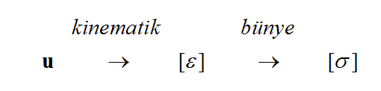
Matematik Model
Alan Fonksiyonları
3
Yer değiştirme alanı:
Şekil değiştirme alanı:
Gerilme alanı:

Slide 4
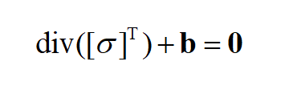
Matematik Model
Bölge Denklemi (Denge Denklemi)
4
: Birim hacme etkiyen kuvvet alanı (örn: yer çekimi)

Slide 5

Matematik Model
Yönetici Denklem
5

Slide 6
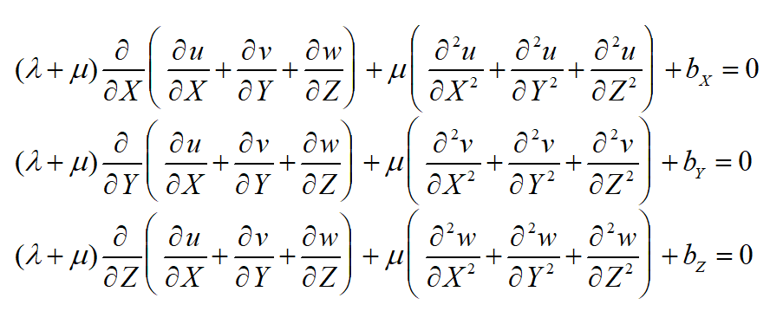
Matematik Model
Yönetici Denklem (Açık formu)
6

Slide 7
Matematik Model
Sınır Koşulları
7

Slide 8



Matematik Model
Sınır Koşulları
8
Diriclet Sınır Koşulu
Neumann Sınır Koşulları

Slide 9
Matematik Model
Özetle
9
=?
Aşağıdaki koşulları sağlayacak yer değiştirme alanı analitik olarak bulunabilir mi?
bölgede
sınırlarda

Slide 10
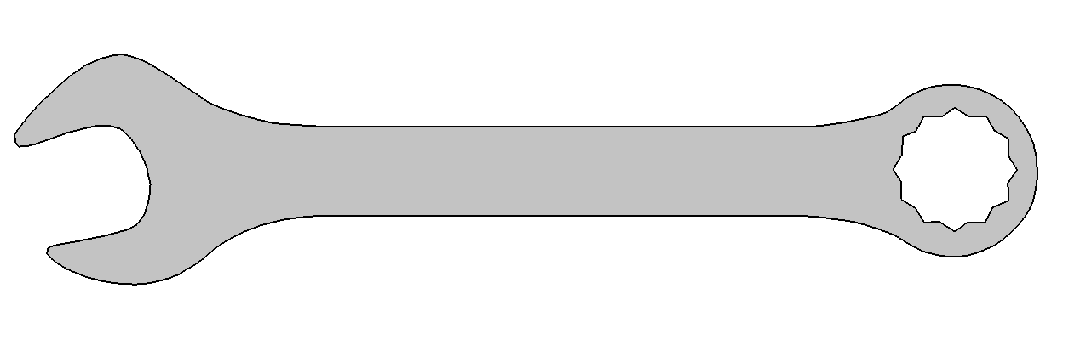
Örnek Problem (İngiliz Anatharı)

Slide 11
Örnek Problemin Sınır Koşulları

Slide 12
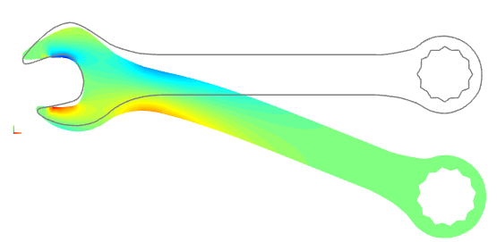
Gerilme Alanı (Gx) ve Yer Değiştirme

Slide 13
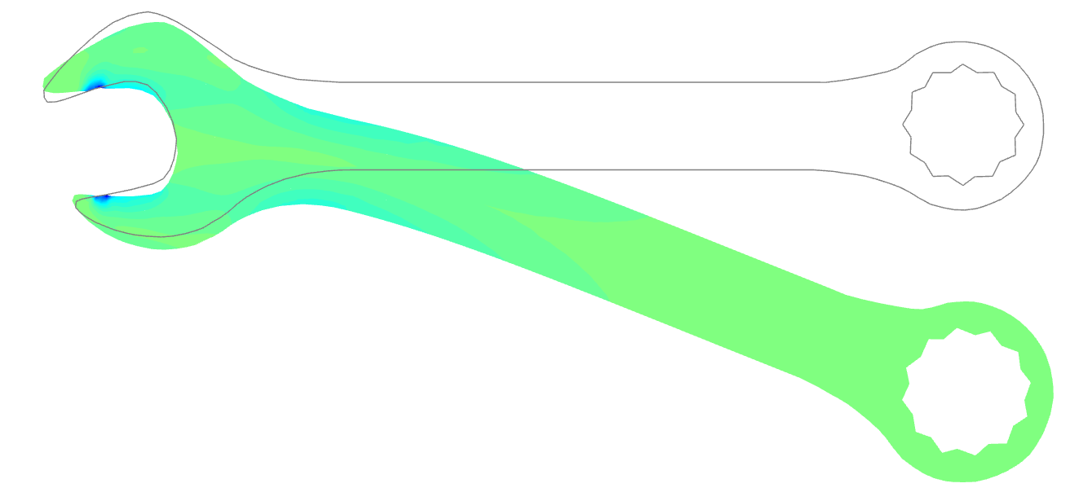
Gerilme Alanı (Von Misses)

Slide 14
Ödev 1
İnternetten, Katı-Mekaniği (Solid Mechanics) ve Sonlu Elemanlar Analizi (Finite Element Analysis) anahtar kelimelerini kullanarak, arama yapınız ve örnek problem çeşitleri toplayınız (en az 3 adet). Bulduğunuz problemlere ilişkin olarak; Problem tanım-bölgesi, sınır-koşulları, ağ-yapısı, yer değiştirme ve gerilme alanları gibi parametreleri irdeleyerek, resimler ve basit yorumlar şeklinde özet bir rapor halinde sununuz. Problemin hangi mühendislik alanına ait olabileceğini de tahmin etmeye çalışınız (Not: İstekli öğrenciler, katı mekaniği dışında, farklı tip problemleri de ek olarak sunabilirler).

Slide 15
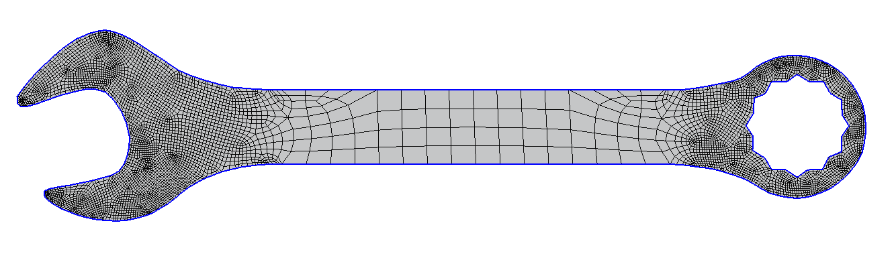
SEY: Ayrıklaştırma (Eleman Ağı-Mesh)

Slide 16
ELEMAN BÖLGESİ

Slide 17
Düğüm Noktaları (Nodlar)

Slide 18
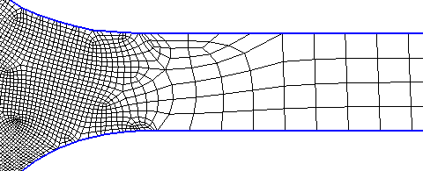
Bağlantı Haritası (Connectivity)

Slide 19
Bağlantı Haritası (Connectivity)

Slide 20
Örnek Eleman-Ağı Dosyaları (Nod)
nodes.txt (id, X, Y, Z)
1, 197.4, 102, 0
2, 466.5, 102, 0
3, 477.8, 101.9, 0
...
...
6589, 55.59, 21.88, 0
6590, 55.80, 19.47, 0
...

Slide 21
Örnek Eleman-Ağı Dosyaları (Eleman)
elements.txt (id, na, nb, nc, nd)
1, 17, 23, 15, 10
2, 41, 22, 34, 32
3, 25, 23, 34, 68
...
279, 54, 55, 82, 83
280, 55, 56, 83, 84
...

Slide 22
Quiz (Eleman-Ağı)
Yukarıdaki tanım bölgesine ait 4x2 ağ-yapısı için «nod» ve «eleman» dosyalarını oluşturunuz (nod ve eleman numaraları keyfi seçilebilir ve fakat bağlantı haritası için yanda verilen şablonu kullanınız).

Slide 23
Örnek Düzlem Gerilme Problemi

Slide 24
Eleman Ağı

Slide 25
Serbestlik Dereceleri (Noktasallaştırma)

Slide 26
Serbestlik Dereceleri (Numaralandırılmış)

Slide 27
Nodal Tekil Kuvvetler (Dış-Kuvvetler)

Slide 28
Dış-Sınır Yüzey Kuvvetleri (Elemandan)

Slide 29
Hacim Kuvvetleri (Body Forces) (Elemandan)

Slide 31
Kuvvetlerin Noktasallaşması

Slide 32
Serbest Cisim Diyagramı

Slide 33
Serbest Cisim Diyagramı

Slide 34
Serbestlikler ve Kuvvetler

Slide 35
Sistem Rijitik Denklemi

Slide 36
Sistem Rijitik Denklemi

Slide 37
Sistem Rijitik Denklemi

Slide 38
Sistem Rijitik Denklemi

Slide 39
Sistem Rijitik Denklemi

Slide 40
Sistem Rijitik Denklemi

Slide 41
Sistem Rijitik Denklemi

Slide 42
Sistem Rijitik Denklemi

Slide 43
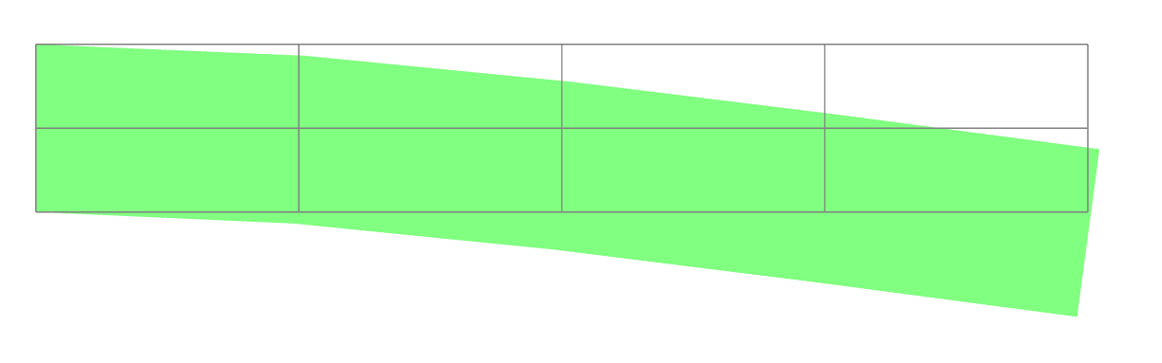
Yer değiştirme alanı (Büyütme faktörü: x350)

Slide 44
Mesnet Tepkileri

Slide 45
Alıştırma: CİSMİN DENGEDE OLUP OLMADIĞINI İREDELEYİNİZ (Not: Denge koşullarını Referans Konum Üzerinde Yazınız).

Slide 46
Sayısal Sonuçlar
Node 1: [ux:0.00000, uy:0.00000] [px:460.12, py:131.43]
Node 2: [ux:-0.00008, uy:-0.00016] [px:0.00, py:0.00]
Node 3: [ux:-0.00013, uy:-0.00051] [px:0.00, py:0.00]
Node 4: [ux:-0.00014, uy:-0.00096] [px:0.00, py:0.00]
Node 5: [ux:-0.00015, uy:-0.00143] [px:0.00, py:0.00]
Node 6: [ux:0.00000, uy:0.00000] [px:-10.25, py:-152.52]
Node 7: [ux:0.00000, uy:-0.00015] [px:0.00, py:0.00]
Node 8: [ux:0.00000, uy:-0.00051] [px:0.00, py:0.00]
Node 9: [ux:0.00000, uy:-0.00096] [px:0.00, py:0.00]
Node 10: [ux:0.00001, uy:-0.00143] [px:20.00, py:0.00]
Node 11: [ux:0.00000, uy:0.00000] [px:-469.88, py:139.89]
Node 12: [ux:0.00009, uy:-0.00016] [px:0.00, py:0.00]
Node 13: [ux:0.00013, uy:-0.00051] [px:0.00, py:-50.00]
Node 14: [ux:0.00015, uy:-0.00096] [px:0.00, py:0.00]
Node 15: [ux:0.00016, uy:-0.00143] [px:0.00, py:0.00]

Slide 47
SEY: AYRIKLAŞTIRILMIŞ SİSTEM DENKLEMİN OLUŞTURULMASI VE ÇÖZÜMÜNE İLİŞKİN ESASLARIN SİTEMATİK OLARAK UYGULANMASI ŞEKLİNDE DÜŞÜNÜLEBİLİR.
BİR SONRAKİ DERSTE GÖRÜŞMEK ÜZERE

